Slide 1

Uluslararası Göç Örgütü (IOM)
İnsan Ticareti ile Mücadele

Slide 2
Dezavantajlı göçmenler
İnsan Ticareti Mağdurları
Sığınmacılar
Mülteciler
Düzensiz Göçmenler
Refakatsiz Göçmen Çocuklar
Sınırdan Kaçırılan Göçmenler
Arada kalan göçmenler
Yaşlılar
Azınlıklar
Notes:
Dezavantajlı göçmenleri çeşitli kategorilere ayırabiliriz, fakat belirli bir kategoriye girmeyen dezavantajlı göçmenler de bulunabilir veya belirli bir kategorideki göçmenlerin de farklı türlerde ve düzeylerde dezavantajlara maruz kalması mümkündür.

Slide 3
İNSAN TİCARETİ NEDİR?
İnsan ticareti bir suistimaldir. Ağır bir suçtur ve toplumdaki savunmasız ve hassas grupları istismar eden modern bir kölelik şeklidir. İnsanların kendi ülkelerinden veya evlerinden kandırılarak, zorlanarak veya başka şekillerde ayrılmaları ve ciddi ölçüde istismar edilmeleridir.

Slide 4
İNSAN TİCARETİ NEDİR?
Dünyada uyuşturucu ve silah kaçakçılığından sonra en çok gelir getiren organize suç türüdür. BM ILO bu rakamın yıllık 150 milyar $ olduğunu tahmin etmektedir
Silah Kaçakçılığı
Uyuşturucu Kaçakçılığı
İnsan Ticareti

Slide 5
İnsan Ticareti Olgusu yeni mi?
Hayır! İlgili Uluslararası Mevzuat
1904 Beyaz Kadın Ticaretinin Yasaklanmasına Dair Uluslararası Sözleşme
1926 Kölelik Sözleşmesi
1930 Zorla Çalıştırma Sözleşmesi
1933 Reşit Kadın Ticaretinin Yasaklanmasına Dair Uluslararası Cenevre Sözleşmesi
1949 İnsan Ticaretinin İlgası Sözleşmesi
1956 Birleşmiş Milletler Köleliğin, Köle Ticaretinin, Kölelik Benzeri Kurum ve Uygulamaların Kaldırılmasına dair Ek Sözleşme
1957 105 No'lu Zorla Çalıştırmanın Kaldırılması ILO Sözleşmesi
1973 138 No.lu İstihdama Kabulde Asgari Yaşa İlişkin ILO Sözleşmesi
1989 Çocuk Hakları Sözleşmesi
1999 182 No'lu Çocuk İşçiliğinin En Kötü Biçimleri Sözleşmesi
2000 Sınıraşan Örgütlü Suçlara Karşı BM Sözleşmesi
2003 Sınıraşan Örgütlü Suçlara Karşı Birleşmiş Milletler Sözleşmesine Ek İnsan Ticaretinin, Özellikle Kadın Ve Çocuk Ticaretinin Önlenmesine, Durdurulmasına Ve Cezalandırılmasına İlişkin Protokol
Kabul Tarihi: Mart 2003
2005 Avrupa Konseyi İnsan Ticaretine Karşı Eylem Sözleşmesi
Kabul Tarihi: Eylül 2016
Palermo protokolü daha çok insan ticaretini suç boyutuyla ele alırken, Avrupa Konseyi Sözleşmesi ise daha çok mağdur odaklı, mağdurun korunması, insan hakları ve kurumlararası işbirliğine odaklanmaktadır.
Avrupa Konseyi Sözleşmesi, insan ticaretinin tanımını, mağdurların tamamını (kadın, erkek, çocuk) kapsayacak şekilde olayın ulusal ya da uluslararası boyutlarda olması ve örgütlü suçlarla ilişkili olması şartlarını gözetmeksizin hepsini kapsayacak şekilde genişletmiştir.
5

Slide 6
İnsan Ticareti Suçu
SUÇ EYLEMİ
ARAÇ FİİLLER
AMAÇ FİİLLER
Ülkeye Sokma Ülke Dışına Çıkarma Tedarik Etme Kaçırma Bir Yerden Başka Bir Yere Götürme Sevk Etme Barındırma
Tehdit Baskı Cebir-Şiddet Nüfuzu Kötüye Kullanma Kişiler Üzerinden Denetim Olanaklarından veya Çaresizliklerinden Yararlanmak Kandırma
Zorla Çalıştırma Hizmet Ettirme Fuhuş Yaptırmak Esarete Tabi Kılmak Vücut Organlarının Verilmesini Sağlamak

Slide 7
İnsan Ticareti Mağdurlarının İstismar Edilme Yöntemleri
• Cinsel istismar – fuhuş, pornografi gibi
• İşgücü istismarı – özellikle tarım, yemek, temizlik, inşaat, liman işçiliği, ormancılık, madencilik, restoran ve başka sektörlerdeki hizmetlerde
• Ev işleri
• Organların alınması
• Zorla dilendirme ve suç işleme
• Zorla evlendirme
• Çocuk istismarı
• Ek olarak her yıl yeni eğilimler ortaya çıkmaktadır

Slide 8
Çaresizliğin koşulları
Çaresizliğin koşulları genelde bir toplumun tüm üyelerine eşit erişim ve koruma sağlayamayan politik, sosyal, kültürel veya ekonomik uygulamalar ve politikaların sonucudur.
UNODC ‘İnsan Ticaretine Bir Giriş: Çaresizlik, Etki ve Eylem’

Slide 9
Çaresizliğin koşulları
Yaş (çocuk)
Cinsiyet (kadın)
Ekonomik durum (fakirlik)
Sosyal ve kültürel dışlanma
Eğitime sınırlı erişim
Siyasi istikrarsızlık, savaş ve çatışma
Ülkedeki sosyal, kültürel ve hukuki çerçeve
Göçmenlik

Slide 10
İnsan Ticareti Suçunun Yöntemi
Tacirler tarafından potansiyel mağdurların belirlenmesi:
Bekar anneler
Yetim çocuklar
Kadınlar
Gelir ve eğitim düzeyi düşük bireyler
Aile içi şiddete maruz kalmış bireyler
Daha iyi bir yaşam için imkan arayan bireyler
Sosyal ve politik çatışmalar dolaysıyla yerinden edilmiş bireyler

Slide 11
İnsan Ticareti Suçunun Yöntemi
İş, para ve daha iyi yaşam vaadi ile ikna süreci
Yüksek gelir
Daha iyi yaşam standartları
Evlilik
Kaynak ülkeden hedef ülkeye ulaşım
Tacirler tarafından:
Seyahat bileti
Pasaport ve vize işlemleri
Masraflar çoğunlukta tacirler tarafından karşılanmaktadır

Slide 12
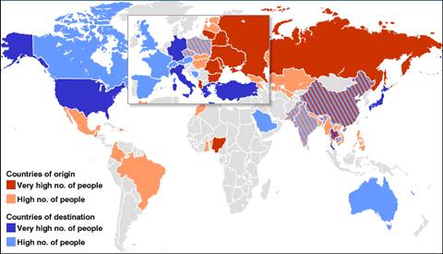
TÜRKİYE’DE DURUM

Slide 13
İNSAN TİCARETİ İLE İLGİLİ KAVRAMLAR
Kaynak Ülke - İnsan ticaretine konu olan ülke vatandaşlarının uyrukluklarının bulunduğu ülkelerdir. Ülkemiz açısından insan ticareti olayları değerlendirildiği zaman kaynak ülkeler Orta Asya Ülkeleri, Moldova, Rusya, Ukrayna
Hedef Ülke - İnsan ticaretine konu olan kişilerin götürülmek istendiği ülkelerdir. Hedef ülkeler genellikle kaynak ülkelere nazaran ekonomik ve sosyal açıdan daha gelişmiş ülkelerdir. Türkiye hedef ülkeler arasında yer almaktadır
Transit Ülke - Kaynak ülkeden hedef ülkeye gerçekleşen seyahatte üzerinden geçirilen veya elverişli şartlar oluşana kadar yasadışı veya yasal ikamet edilen ülkelerdir.
Mağdur - İnsan ticaretine konu olan ve zorla uygulanan baskı sonucunda maddi ve manevi açıdan zarar gören ve diğer sosyal haklardan mahrum edilen kişileredir.
Tacir - İnsan ticareti suçunu işleyen ve bu eylem neticesinde maddi gelir elde eden kişilerdir.

Slide 14
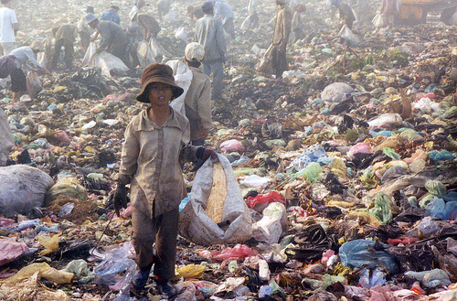
İtici Faktörler (Potansiyel Mağdur)
Bireysel Faktörler
Yoksulluk - Fakir veya çok fakir ailelerden, çoğunlukla kırsal kesimlerden geliyorlar
İşsizlik / düşük ücret
Problemli aileler, aile içi şiddete maruz kalmış çocuklar
Fırsat veya alternatif olmaması
Düşük eğitim düzeyi veya eğitimsizlik
Eğitim ve sağlık hizmetlerine sınırlı erişim

Slide 15
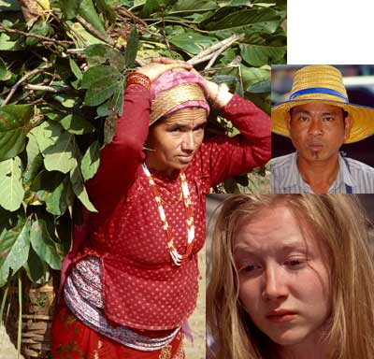
İtici Faktörler (Potansiyel Mağdur)
TOPLUMSAL FAKTÖRLER
Etnik farklılıklar
Ayırımcılık/ırkçılık çeşitleri
Yoksul ve zengin ülkeler/bölgeler arasındaki ekonomik dengesizlik
Siyasi istikrarsızlık
Eksik kanun çerçevesi
Düşük toplumsal destek
Zayıf sınır güvenliği

Slide 16
BİR İNSAN TİCARETİ MAĞDURUNU TESPİT EDEREK:
• Suistimali önleyebilir veya sonlandırabilirsiniz
• Mağduru hakları ve koruma hakkında bilgilendirerek bilinçli kararlar almasına yardım edebilirsiniz
• Mağduru uzman düzeyde yardım ve koruma önlemleri sağlayacak sorumlu kurumlara yönlendirebilirsiniz
• Kolluk kuvvetlerinin ve savcılık makamının soruşturma yapmasına ve mağdur için adaleti sağlamasına yardımcı olabilirsiniz
EFSANE
TÜM İNSAN TİCARETİ MAĞDURLARI KAÇIRILMIŞTIR VEYA İSTEKLERİ DIŞINDA ALINMIŞTIR
GERÇEK
BAZI İNSAN TİCARETİ MAĞDURLARI ZORLA ALIKONMASINA RAĞMEN ÇOĞU VARIŞ ÜLKESİNDE DAHA İYİ YAŞAM VE İŞ FIRSATI VAADİYLE KANDIRILARAK VEYA İKNA EDİLEREK ÜLKELERİNDEN AYRILMIŞLARDIR

Slide 17
Toplumsal Cinsiyete Dayalı Şiddet
Toplumsal cinsiyete dayalı şiddet hem insan ticaretinin önemli bir itici gücü hem de kadınları, çocukları hatta erkekleri bile seks işçiliği ve zorla çalıştırma gibi her türlü insan ticareti yöntemine yönlendirecek bir araçtır.
Yoksulluk & şiddet- Kosova ve Kosta Rika’da insan ticaretine maruz kalan genç kadınların çoğu yoksuldur, aile içi şiddet ve madde kullanımının yoğun olduğu işlevini yitirmiş ailelerden gelmektedirler.
Silahlı çatışma – Sierra Leon’daki silahlı çatışmaların ardından birçok kız çocuğu isyancılardan cinsel istismar gördükleri için reddedilecekleri ve damgalanacaklarından korkup eve dönmek istemedi. Bu durum bu kızların fırsatçı tacirler tarafından daha fazla istismar edilmelerine yol açıp hassasiyetlerini artırdı.
Yerinden edilme – Orantısız biçimde kaynak eksikliğinden ve toplum desteğinden muzdarip olup yerinden edilen kadın topluluklar hem toplumsal cinsiyete dayalı şiddet hem de insan ticareti riskiyle en çok karşılaşan gruptur. Bu kadınlar ve kız çocukları özellikle de kamplarda kalıyorlarsa, fiziksel güvensizlik, gıda kıtlığı, belge eksikliği ve ekonomik fırsatların çok az olmasından dolayı insan ticaretine karşı özellikle hassastır.
Toplumsal ve Kültürel Baskılar – Bangladeş, İran ve Hindistan gibi ülkelerde zorla evlendirilme, gelin yakma, cinsel saldırıdan sonra damgalanma ve çeyiz cinayetleri gibi korkular yüzünden birçok genç kız evlerinden kaçtı ve tacirlerin eline düşüp istismar edildikleri durumlarla karşı karşıya kaldı.
Notes:
https://s3.amazonaws.com/fwvcorp/wp-content/uploads/20160121110654/Nexus-Between-GBV-and-Human-Trafficking-2015.pdf

Slide 18
Cinsel İstismar
Cinsel sömürü amacıyla insan ticareti kavramı, bir veya daha fazla sayıda birey ya da tüzel kişi tarafından, yasal ya da yasa dışı yollardan, kendi rızalarıyla bile olsa, zor kullanarak, özellikle şiddet, tehdit ve yetkinin ya da hassas bir konumun kötüye kullanımı gibi yollara başvurarak cinsel sömürü amacıyla insan tedariki ve/veya insan sömürüsünün ve/veya ulaşımının veya göçünün organizasyonunu ifade eder.
Cinsel istismar ve fuhuş arasındaki fark – her fuhuş vakası cinsel istismar vakası değildir!

Slide 19
İNSAN TİCARETİNİN DOĞRUDAN GÖSTERGELERİ
Cinsel İstismar
Hiç veya çok az ücret alıyor veya kazanılan parayı yanında bulundurulmasına izin verilmiyor
Ulaşım, belgeler, konut, gıda veya koruma için tacirlere borcunu ödemek zorunda (borç esareti)
Kendi isteği ile iş seçememek veya sonlandıramamak
Korunmasız ya da şiddet içeren cinsel ilişki reddedilememesi
Hedef ülkenin dilinde iletişim kuramadığı için yardım istemenin zorluğu (dil, misilleme korkusu, özgürlük eksikliği)
Fuhuş yapanlarla ya da fuhuş ile ilişkili bir bölgede yaşıyor olması

Slide 20
İnsan Ticareti Göstergeleri
Cinsel İstismar
Kürtaj dahil olmak üzere reddedilen tıbbi yardım
Sınırlı, tacir eşliğinde ya da hiç hareket özgürlüğünün olmaması
Telefon ile irtibat kurmaya izin verilmiyor; Uzun süre aile ile yada herhangi bir kurum ile temasa geçememesi
Hedef ülkede çalışma ile ilgili yanlış bilgi veya bilgi eksikliğinin olması
Yanında kimliğinin olmaması

Slide 21
Kölelik ve köleliğe benzer uygulamalar
Kölelik, Köle Ticareti Ve Köleliğe Benzer Kurum ve Uygulamaların Lağvına Dair Tamamlayıcı Sözleşme 17 Temmuz 1964 tarihinde Türkiye’de yürürlüğe girmiştir
Borç sebebiyle kölelik (borcu ödemek için kişinin satılması)
Serflik (kişiye ait arazide yaşama ve çalışma, ücretli veya ücretsiz hizmet etmesi ve bunu değiştirme imkanı olmaması)
Bir kadının, reddetmek hakkı olmadan, anne ve babasına, vâsisine, ailesine veya diğer her hangi bir şahıs yahut topluluğa nakdî veya aynî bir ivaz mukabilinde evlendirilmesi vaadinde bulunulması veya evlendirilmesi
Bir kadının kocasının, bunun ailesinin veya mensubolduğu aşiretin bu kadını ivaz mukabili veya sair şekilde üçüncü bir şahsa devretmek hakkına sahibolması
Kocasının ölümü üzerine kadının miras yolu ile diğer bir şahsa defedilebilmesi;
Bir çocuğun veya 18 yaşından aşağı temyiz kudretini haiz bir kimsenin gerek anne ve babası, yahut bunlardan biri, gerekse vârisi tarafından, şahsını veya işini istismar maksadiyle bedel mukabilinde veya bedelsiz diğer bir şahsa devrine musaidolan her hangi bir uygulama ve gelenek.
Dünyanın çoğu ülkesinde bir kişinin yasal olarak “sahibinin olması” artık mümkün değildir. Bu nedenle köleliğin temel unsuru, kişilerin özgürlüklerinden yoksun bırakılarak “sahibi varmış” gibi muamele görmeleridir (örn. satın alınmaları, satılmaları, kilitli kalmaları, ücret ödenmeden çalışmaları).

Slide 22
İnsan Ticareti ile Mücadele
Zorla çalıştırma
“Herhangi bir kişinin ceza tehdidi altında ve bu kişinin kendisi gönüllü olmadan, mecbur edildiği tüm iş veya hizmetler”
22
Notes:
Fiziksel ya da cinsel şiddet (tehdidi); şunları da içerebilir:
Şantaj, suçlama, küfürlü bir dil kullanımı gibi duygusal işkence biçimleri;
Hareketin kısıtlanması ve/veya iş yerine ya da sınırlı bir alana kapatılma;
Borç esareti/borç ödeme karşılığında çalıştırma; ücretlere el koyma ya da ödeme yapmayı reddetme;
Pasaportunu ve kimlik belgelerini alıkoymak suretiyle işçinin ayrılmasına ya da kimliğini ve statüsünü ispat etmesine engel olmak;
Yetkililere ihbar etme tehdidi.
22

Slide 23
Zorla Çalıştırma
2016 yılı içerisinde herhangi bir zaman diliminde tahmini olarak 40.3 milyon kişi modern kölelik sistemi içerisinde yer almıştır. Bu rakam kapsamında 24.9 milyon kişi zorla çalıştırılarak ve 15.4 milyon kişi zorla evlendirilerek modern köleliğe dahil olmuştur.
Zorla çalıştırma tuzağına düşen 24.9 milyon kişi içerisinde 16 milyon kişi ev hizmetleri, inşaat veya tarım gibi işlerde özel sektör tarafından sömürülürken 4.8 milyon kişi cinsel sömürüye ve 4 milyon kişiyse devlet makamlarının zorla çalıştırma uygulamalarına maruz kalmıştır.
Notes:
http://www.ilo.org/wcmsp5/groups/public/@dgreports/@dcomm/documents/publication/wcms_575479.pdf

Slide 24
İnsan Ticareti Göstergeleri
ZORLA ÇALIŞTIRMA
Yaşam koşulları
Çalıştığı yere yakın ve büyük gruplar halinde yaşaması; hareketi kısıtlı ya da hiç hareket özgürlüğü olmaması
İşverenin yapılan işten memnun kalmadığı durumda çok az veya hiç yemek vermemesi
Ulaşım, sağlık hizmetleri, konaklama gibi hizmetler için işverene bağımlı olması
Özel evlerde sömürü durumunda: kendi yaşam alanların olmaması, aile ile birlikte yemek yememesi, kendi isteğiyle evi terk edememesi
Pasaport, kimlik vs. gibi belgelerin alıkonması

Slide 25
İnsan Ticareti Göstergeleri
ZORLA ÇALIŞTIRMA
İstihdam Koşulları
Düşük veya kısmi olarak ücretlerin ödenmesi veya ücretlerin hiç ödenmemesi
Sahte iş sözleşmesinin olması ya da hiç iş sözleşmesinin olmaması;
Pazar ve tatil günleri de dahil olmak üzere uzun çalışma saatleri;
Ağır ve/veya tehlikeli iş/koşullar;
Güvenlik tertibatı eksikliği (ekipman ve kıyafet dahil olmak üzere)

Slide 26
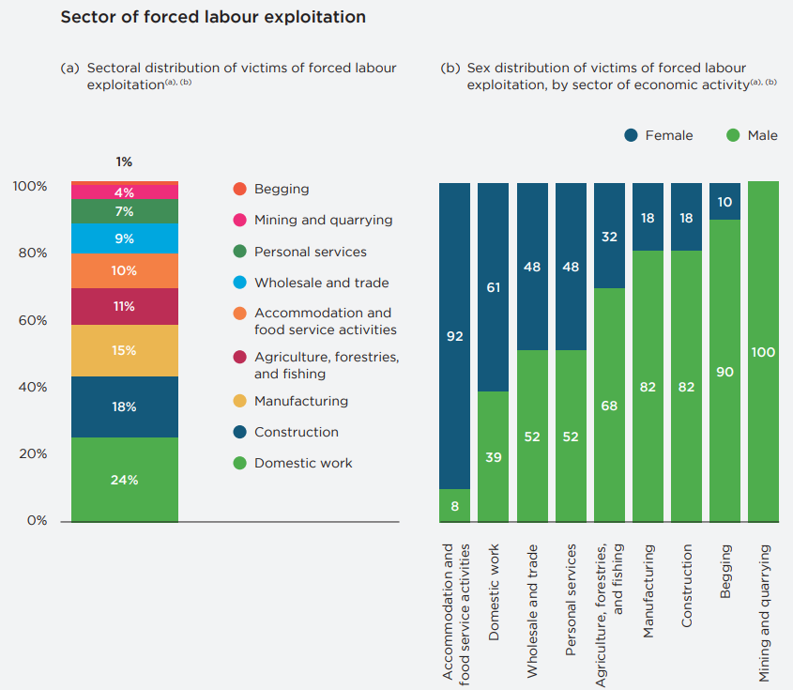
Zorla Çalıştırma - Sektörler

Slide 27
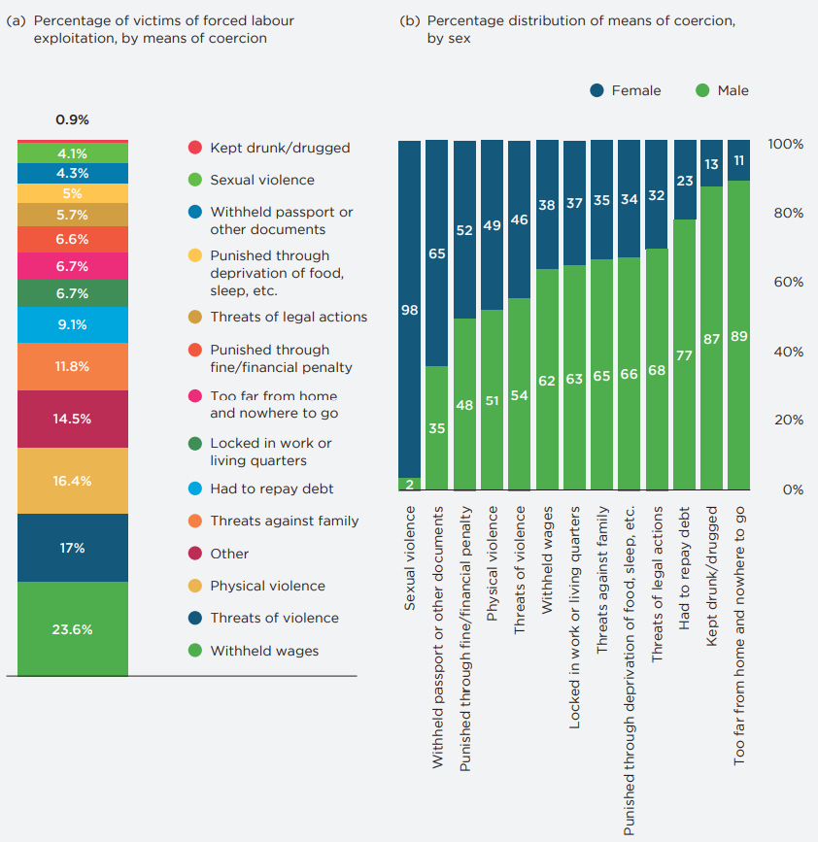
Zorla Çalıştırma - Kontrol edilme yöntemleri

Slide 28
Zorla Evlilik
Tanım
Zorla evlilik tanımı insan ticaretini direkt olarak içermese bile insan ticareti suçu ile ortak unsurları nedeniyle insan ticaretinin altında yer alabilmektedir.
[Zorla evlilik] insanların baskı ve tehdit altında ve/veya iki tarafında eksiksiz, özgür ve bilinçli rızaları alınmadan iradeleri dışında evlenmeye zorlandıkları ve cebir ile tanımlanan evliliktir. Farklı dini, kültürel ve sosyo-ekonomik arka planlardan gelen her yaştan kadın ve erkek zorla evlilik deneyimi yaşayabilir.
Baskı ve tehdit fiziksel, psikolojik, finansal, cinsel ve/veya duygusal baskıyı içerebilir.
Bu sebeple, zorla evlilik/insan ticaretinin kesişim noktaları basitçe insan ticareti suçunun unsurları olan eylem, araç ve istismar amacının belirgin biçimde ortada olduğu ve cebrin zorla evlendirme ve kadına karşı şiddetin bir yüzü olarak karşımıza çıktığı zorla evlendirme vakaları olarak tanımlanabilir.
Zorla evlendirme ve görücü usulü ile evlendirme yanlış biçimde sık sık birlikte kullanılır. Görücü usulü ile evlilikte ebeveynler, arkadaşlar veya yakın çevre her iki birey için de uygun bir eş ararlar ve karşılıklı anlaşma söz konusudur. Fakat evlilikle sonuçlanmadan önce her iki tarafın da “eksiksiz, özgür ve bilgiye dayalı” onamları alınır.
Öte yandan, zorla evlendirmede taraflardan birisi fiziksel, psikolojik veya duygusal olarak evliliğe zorlanır. Eğer biri kişi baskı altında rızasının alınması için manipüle edilmişse veya rızası baskı altında alınmışsa, bu durum eksiksiz ve özgür rıza tanımına uymaz.
Manipülasyon araçları arasında duygusal şantaj, kişinin ailesine, yaşadığı topluma ve kültüre karşı dini, sosyal ve ekonomik görev ve sorumlulukları ile anne babası ve kardeşlerinin olumsuz sonuçlarla karşılaşmaması konusundaki isteğini hedef almak yer alır.
Zorla Evlilik Nedenleri
Din
Kültür
Finansal (borç ödemek vs.)

Slide 29
İnsan Ticareti Biçimi olarak Zorla Evlilik
SUÇ EYLEMİ
ARAÇ FİİLLER
AMAÇ FİİLLER
Evlilik
Zorlama
İstismar
Hareket – Bir yerden başka bir yere götürme
Rızasını elde etme
Bireyin üzerinde kontrol olması
Borç ödeme / finansal getiri
Cinsel istismar
Sevk etme, barındırma
Statüsünü koruma
Kölelik/zorla çalıştırma
Dini ve kültürel inançlar
Duygusal
Aile geleneklerini
sağlamak
Siyasi sebepler
Vatandaşlık almak

Slide 30
Zorla Evlilik
Zorla Evlilik
Şiddet
İnsan Ticareti
Kişinin rızasının olmaması
Aile ve toplum baskısı
İstismar
Fiziksel, cinsel ve/veya psikolojik şiddet
Kişisel özgürlüğün olmaması

Slide 31
İhbar etmeme nedenleri
Zorla Evlilik
Ülkede yeni olmak ve kendini soyutlanmış hissetmek;
Yeni geldiği ülkede statüsünü kaybetme korkusu;
Ailesine, eşine ve/veya eşinin ailesine maddi açıdan bağımlı olma;
Çocuğunun velayetini kaybetme korkusu;
Dil engeli;
Güvenli kalacak bir yer bulamama korkusu;
Toplum, aile ve/veya yakın çevre baskısı;
Suçluluk duygusu ve/veya zorla yapılan evliliği koruma yükümlülüğü;.
Evlilik sonucu üstlenilen borç veya kültürel mütekabiliyet algıları – “evlilik yoluyla borç ödeme”;
Farkındalık eksikliği ve sistem ve hakları hakkında yanlış bilgiye sahip olma.
Notes:
http://www.sawc.org/wp-content/uploads/2015/04/Forced-Marriage-as-a-Form-of-Human-Trafficking-Resource-Guide.pdf

Slide 32
Çocuk Ticareti ve İstismar Türleri
Palermo protokolüne göre, çocuk ticareti istismar amacıyla çocukların temin edilmesi, bir yerden bir yere taşınması, aktarılması, barındırılması veya alınmasıdır. Bu durum çocuğun sahip olduğu hakların ve esenliğinin ihlalidir ve çocuğu tam potansiyeline ulaşmasını sağlayacak fırsatlardan mahrum eder.
Uluslararası Çalışma Örgütü’nün yakın zamanda yayımladığı 2016 yılı tahminlerine göre, yaşları 5-17 olan ve çocuk işçi olarak çalıştırılan 152 milyon çocuk vardır. Bu çocukların içinde 73 milyonu niteliği gereği çocuğun sağlık, güvenlik ve ahlaki gelişimi üzerinde olumsuz etkide bulunabilecek tehlikeli işlerde çalıştırılmaktadır.
Çocuk ticaretinin amaçları:
Çocuğun cinsel istismarı
Dolandırıcılıktan fayda sağlama
Zorla evlendirme
Temizlik, çocuk bakımı ve yemek gibi ev hizmetleri
Fabrika veya tarımda zorla çalıştırma
Yankesicilik, dilendirme, uyuşturucu taşıtma, haşhaş çiftliklerinde çalıştırma, korsan DVD sattırma ve çanta hırsızlığı gibi suç faaliyetleri.

Slide 33
Çocuk Ticareti ve Nedenleri
Yoksulluk
Yoksulluk çocuk ticaretinin ana sebeplerinden birisidir. Yoksul ailelerin tek çaresi çocuklarını tacirlerin eline terk etmektir. Yoksulluk ayrıca sokak çocukları ve yetimlerin sayısında da büyük bir artışa sebep olmaktadır. Hassas durumda ve kendisini korumak zorunda kalan bu çocuklar kendilerine başka bir ülkede daha iyi yaşam ve çalışma koşulları vaat eden tacirler için uygun mağdurlar haline gelmektedir.
İnsani Krizler
Çocuk ticareti özellikle doğal afetlerin vurduğu bölgelerde ön plana çıkmaktadır. Örneğin 2010 yılında Haiti depreminden sonraki duruma bakabiliriz. Tacirler birçok çocuğu kaçırarak durumdan faydalandılar. Çocuk ticaretinin insan hakları ihlallerinin yaşandığı ülkelerde daha sık olduğu gözlemlenebilir.
Eğitimsizlik
Okuma yazma bilmeme ve eğitimsizlik aileleri tacirlere karşı daha kırılgan hale getirmektedir.
Doğum Kaydının Olmaması
En fazla tehdit altında olan çocuklar doğumları kayıtlara girilmemiş olan çocuklardır. Her yıl 40 milyon çocuk resmi makamlara bildirimi yapılmadan dünyaya gelmektedir. Bu durum kimlik hakkının da ihlali anlamına gelir.
Karlı bir faaliyet
Çocuk ticareti aşırı derecede karlıdır. Çocuk ticareti o kadar karlıdır ki kolay kazancın cazibesine kapılan aracıların sayısında artış olmuştur.
Yeterisz veya uygulanmayan mevzuat
Çocuk tacirleri genelde çok az riskle karşılaşır çünkü kanunlar yetersizdir veya iyi uygulanmaz. Ayrıca birçok ülkenin iç hukukunda çocuk ticaretine karşı ceza hükümlerinin olmadığı da unutulmamalıdır.
Notes:
https://www.humanium.org/en/child-trafficking/

Slide 34
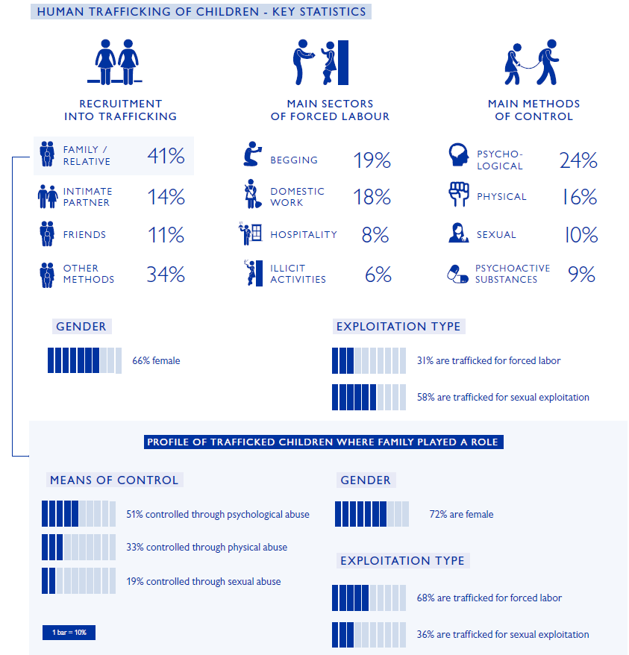
Çocuk Ticareti ve İstismar Türleri

Slide 35
2014-2017 yılları arasında IOM Türkiye tarafından destek sağlanan mağdurların uyruklarına göre dağılımı
Destek Sağlanan Toplam İnsan Ticareti Mağduru Sayısı: 150 kişi
Cinsiyet: 146 Kadın, 4 Erkek
İstismar Türü: 133 Cinsel İstismar, 5 Zorla Çalıştırma, 1 Zorla Evlendirme, 6 Zorla Ev İçi Hizmet, 5 Bilinmeyen

Slide 36
Dinlediğiniz için teşekkürler!
Efe Koca
IOM Türkiye Ofisi

